Slide 1
Campañas de difusión y marketing en la Biblioteca de Arquitectura de la US
Carmen Lobato
Dionisio Millán
Elvira Ordóñez
Charo Pérez

Slide 2
VIII Jornadas de Buenas Prácticas y Gestión del Conocimiento 2015
Biblioteca Universidad de Sevilla
Notes:
En el entorno de las bibliotecas universitarias estamos asistiendo a una pérdida de centralidad en el interés de los usuarios y dentro de las propias Universidades. La Biblioteca ya no es la principal proveedora de información

Slide 3
…y pierde
RELACIÓN CON LOS USUARIOS
La Biblioteca pierde
VISIBILIDAD
VIII Jornadas de Buenas Prácticas y Gestión del Conocimiento 2015
Biblioteca Universidad de Sevilla
Notes:
La Biblioteca ha perdido visibilidad y pierde relación con los usuarios.

Slide 4
VIII Jornadas de Buenas Prácticas y Gestión del Conocimiento 2015
Biblioteca Universidad de Sevilla
Notes:
Esta situación se complica por la crisis económica, se hace más necesario que nunca demostrar el valor y la rentabilidad de los productos y servicios que diseña y gestiona la biblioteca

Slide 5
Difusión y Marketing, ¿por qué y para qué?
Para conservar a los usuarios y atraer usuarios nuevos
El marketing y la difusión son ya una nueva manera de gestión, un nuevo punto de vista y una oportunidad de salidas profesionales
VIII Jornadas de Buenas Prácticas y Gestión del Conocimiento 2015
Biblioteca Universidad de Sevilla
Notes:
Conservar a los clientes-usuarios, mantener su fidelidad a base de continuas mejoras del servicio

Slide 6
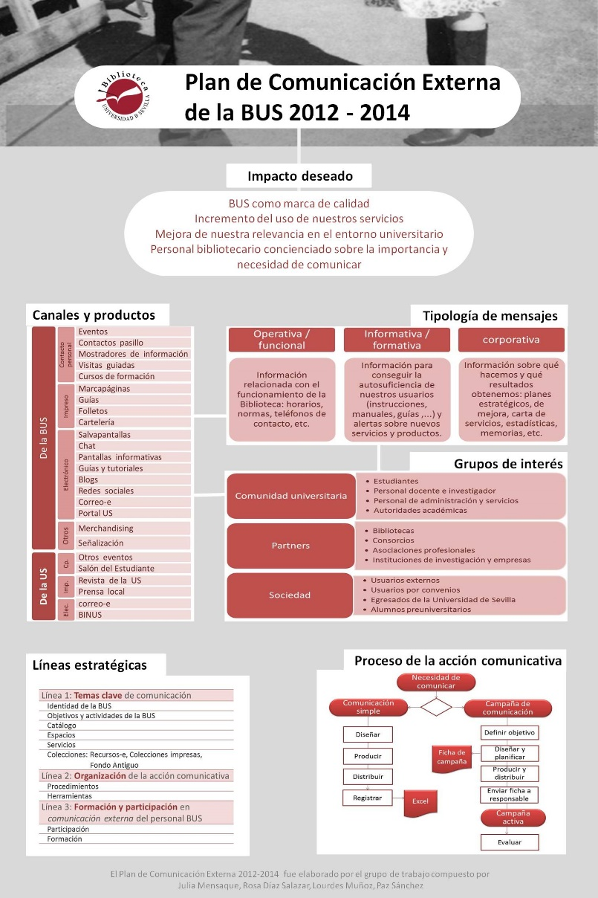
Las Bibliotecas empiezan a reaccionar
Plan de Comunicación Externa 2012-2014 de la BUS
VIII Jornadas de Buenas Prácticas y Gestión del Conocimiento 2015
Biblioteca Universidad de Sevilla
Notes:
Objetivos
- Mejorar el conocimiento de las necesidades y expectativas de los usuarios
- Garantizar y aumentar el uso de los recursos y servicios de la Biblioteca
- Acercar los servicios a los usuarios proyectando una imagen cercana de los mismos y del personal
- Aumentar la visibilidad de la Biblioteca y mejorar su reputación y relevancia en el ámbito universitario.
- La Biblioteca como marca de calidad
- Concienciar a todo el personal bibliotecario acerca de la importancia y necesidad de comunicar

Slide 7
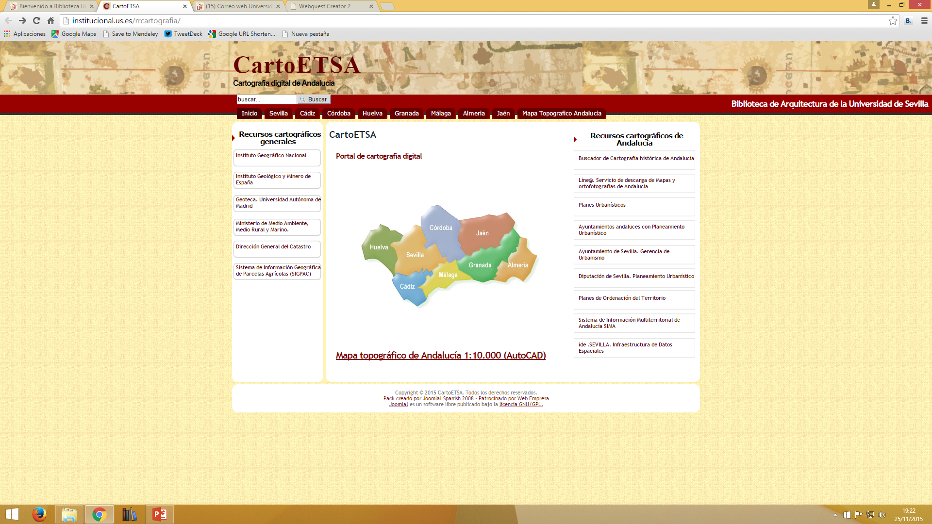
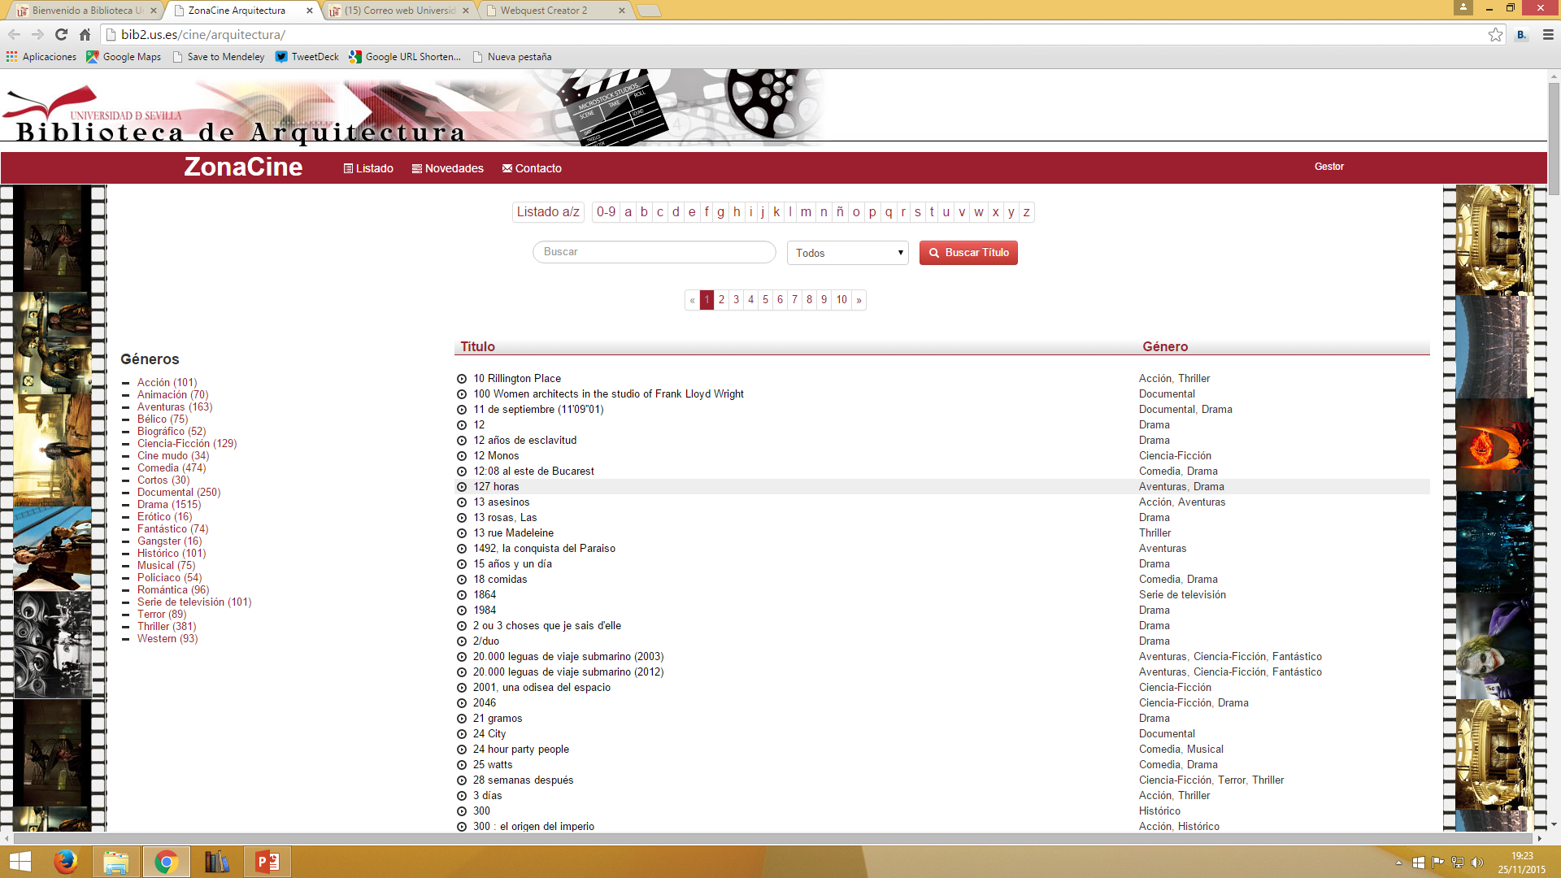
En la Biblioteca de Arquitectura antecedentes…
VIII Jornadas de Buenas Prácticas y Gestión del Conocimiento 2015
Biblioteca Universidad de Sevilla
Notes:
En la biblioteca de Arquitectura tenemos antecedente de difusión de comunicación externa de nuestras colecciones y productos

Slide 8
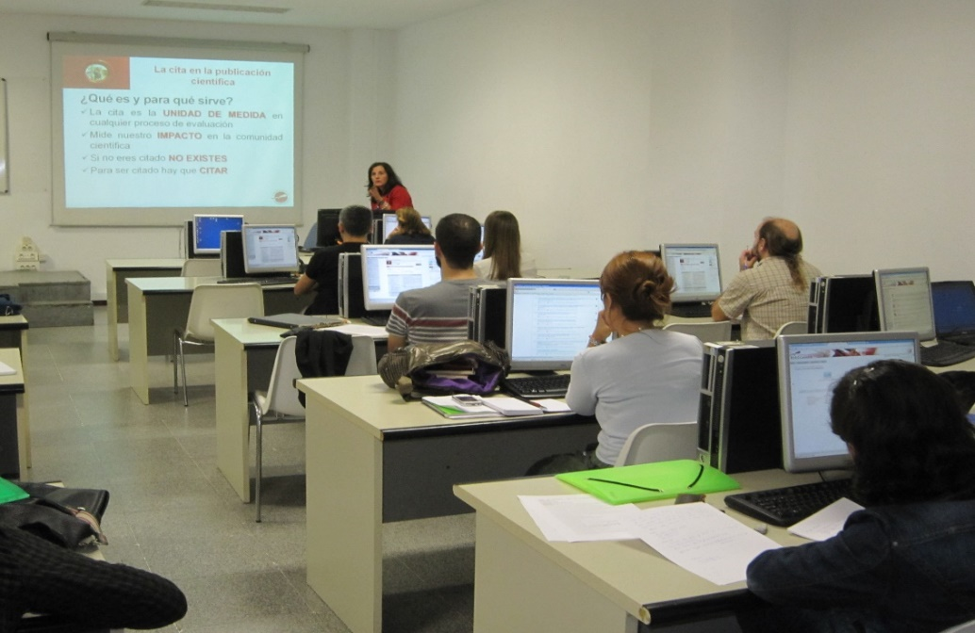
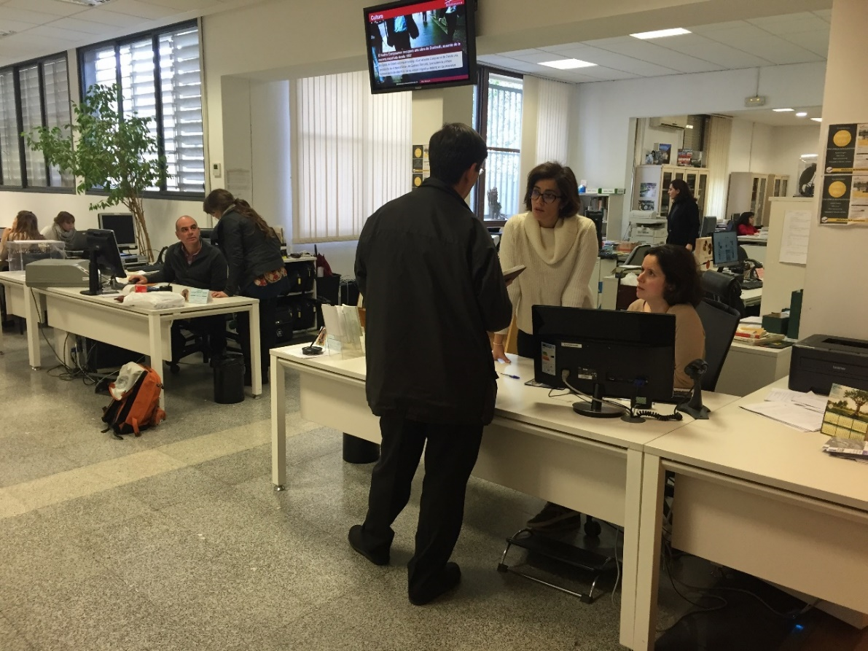
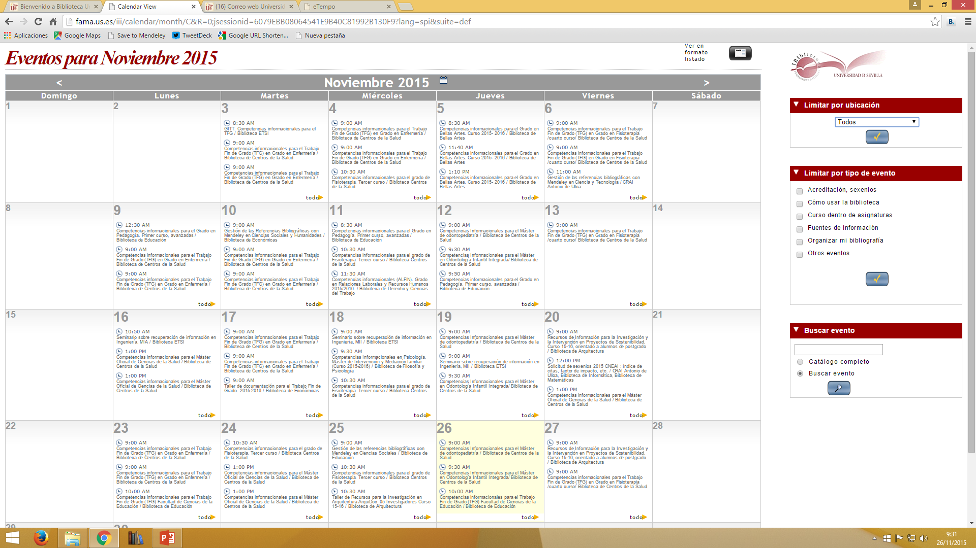
Sin olvidar la herramienta de comunicación mas eficaz… la personal
VIII Jornadas de Buenas Prácticas y Gestión del Conocimiento 2015
Biblioteca Universidad de Sevilla

Slide 9
Queríamos avanzar, planificar con más conocimiento de la realidad, identificar las opiniones y necesidades de los usuarios
Reuniones con delegados de curso
Encuesta sobre uso de redes sociales, utilizando sesiones de formación
Objetivo en Docproject, 3.1.01 EARQ Implementar un Plan de difusión de recursos y servicios de la Biblioteca
VIII Jornadas de Buenas Prácticas y Gestión del Conocimiento 2015
Biblioteca Universidad de Sevilla

Slide 10
¿Difusión?, siempre, acciones aisladas o campañas
¿Marketing?, cuando establecemos objetivos medibles, cuando segmentamos a la comunidad de usuarios…
VIII Jornadas de Buenas Prácticas y Gestión del Conocimiento 2015
Biblioteca Universidad de Sevilla
Notes:
Con estos puntos de partida y tomando como referencia los objetivos estratégicos definidos en el Plan de Comunicación Externa de la BUS empezamos a sistematizar las acciones de difusión. Adaptando las recomendaciones de los expertos (Socialwithit, 2014; González-Fernández-Villavicencio, 2015) al entorno de una biblioteca universitaria definimos la metodología para planificar campañas de difusión y marketing. Los pasos a seguir serían:
1. Definir, analizar y segmentar la comunidad de usuarios.
2. Definir los objetivos que deben ser SMART (Specific, Measurable, Achievable, Realistic, Timely) Específicos, medibles, alcanzables, realistas, oportunos.
3. Seleccionar los canales de comunicación con los usuarios, y establecer una política de uso para las herramientas de la web social.
4. Planificar a lo largo del curso las campañas de comunicación y marketing concretas, estableciendo contenidos, segmento de usuarios, medios utilizados, responsables…
5. Definir en cada caso un sistema de evaluación.

Slide 11
Pero siempre… Campañas planificadas
elementos comunes
El origen, de dónde parte la iniciativa…
VIII Jornadas de Buenas Prácticas y Gestión del Conocimiento 2015
Biblioteca Universidad de Sevilla

Slide 12
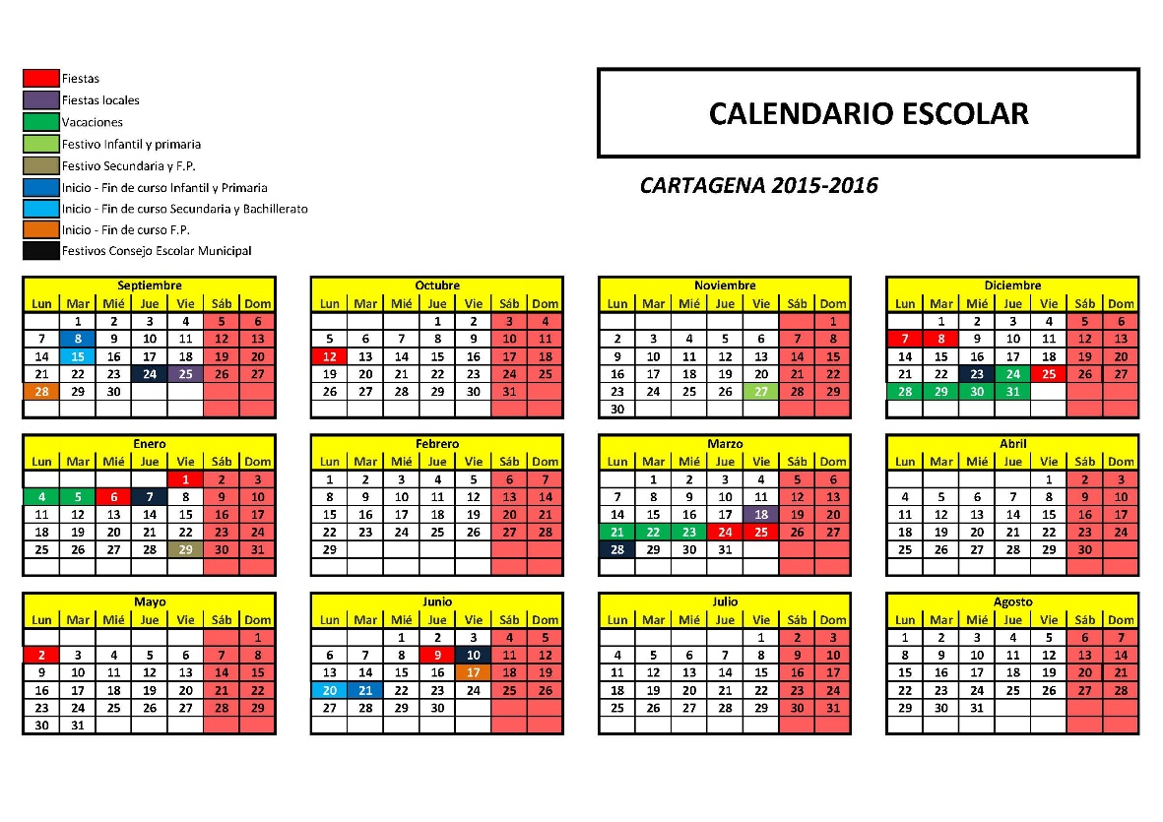
Pero siempre… Campañas planificadas
elementos comunes
Temporalización
los tiempos vienen marcados por el curso académico, el calendario docente e investigador
VIII Jornadas de Buenas Prácticas y Gestión del Conocimiento 2015
Biblioteca Universidad de Sevilla

Slide 13
Pero siempre… Campañas planificadas
elementos comunes
La importancia de los criterios y políticas de uso de los canales de comunicación, sobre todo en las redes sociales
VIII Jornadas de Buenas Prácticas y Gestión del Conocimiento 2015
Biblioteca Universidad de Sevilla

Slide 14
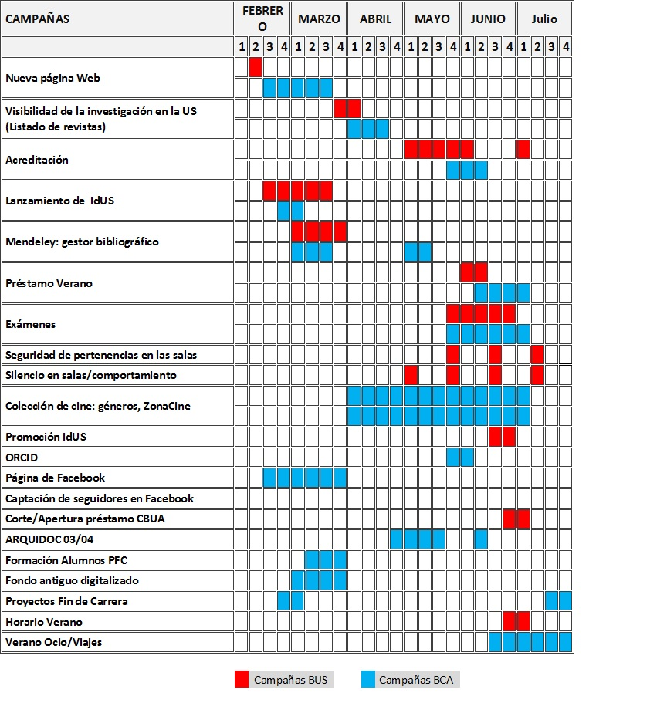
Pero siempre… Campañas planificadas
herramientas comunes
Calendario cuatrimestral
VIII Jornadas de Buenas Prácticas y Gestión del Conocimiento 2015
Biblioteca Universidad de Sevilla
Notes:
Visualiza las campañas de difusión y marketing de la BUS y la Biblioteca de Arquitectura, imprescindible para planificar

Slide 15
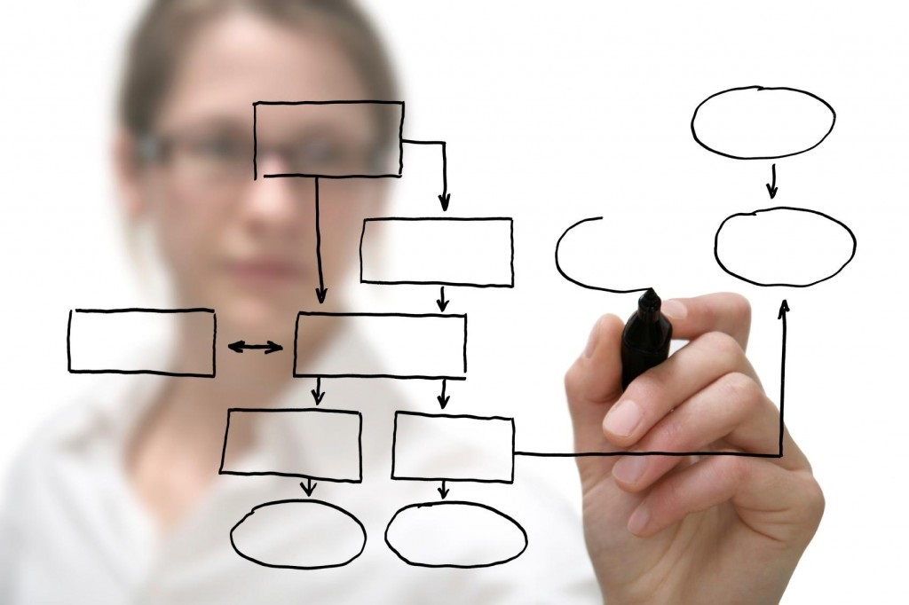
Pero siempre… Campañas planificadas
herramientas comunes
Cronograma
Resume la planificación
Monitoriza el desarrollo de la campaña
VIII Jornadas de Buenas Prácticas y Gestión del Conocimiento 2015
Biblioteca Universidad de Sevilla

Slide 16
Pero siempre… Campañas planificadas
herramientas comunes
Ficha de campaña
Documento de carácter final que recoge todos los datos de las campañas para su análisis
VIII Jornadas de Buenas Prácticas y Gestión del Conocimiento 2015
Biblioteca Universidad de Sevilla

Slide 17
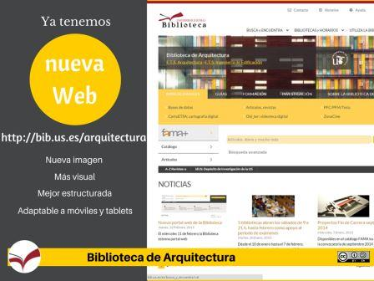
Difusión
Nueva página Web:
Campaña general de la BUS
No ligada a una fecha del calendario académico
VIII Jornadas de Buenas Prácticas y Gestión del Conocimiento 2015
Biblioteca Universidad de Sevilla

Slide 18
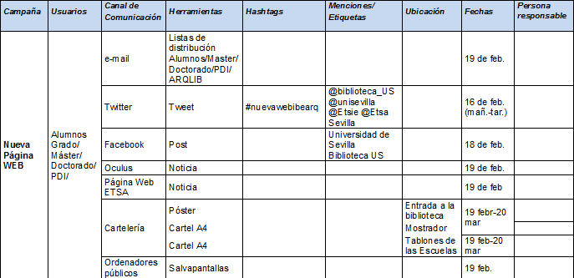
Difusión
VIII Jornadas de Buenas Prácticas y Gestión del Conocimiento 2015
Biblioteca Universidad de Sevilla

Slide 19
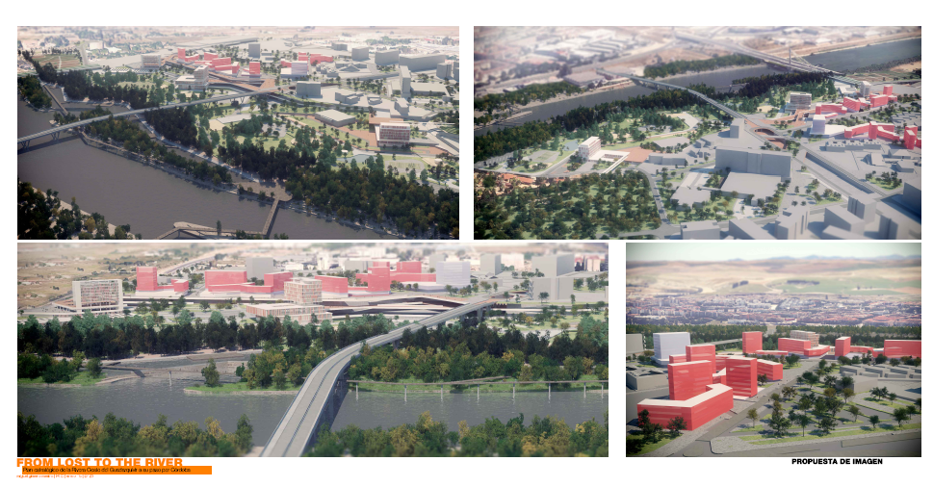
Difusión
PFC/PFG en acceso abierto:
Campaña propia Arquitectura, ligada al calendario de convocatorias académicas.
VIII Jornadas de Buenas Prácticas y Gestión del Conocimiento 2015
Biblioteca Universidad de Sevilla

Slide 20
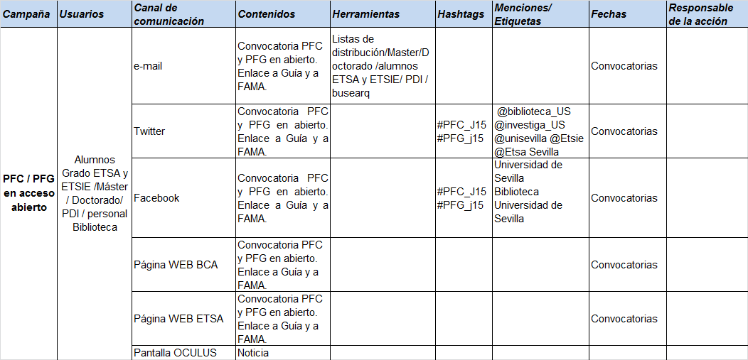
Difusión
VIII Jornadas de Buenas Prácticas y Gestión del Conocimiento 2015
Biblioteca Universidad de Sevilla

Slide 21
PFC/PFG en acceso abierto, campaña de difusión, no nos planteamos indicadores de resultados, pero…
Alcance del post de la convocatoria de Septiembre en Facebook
VIII Jornadas de Buenas Prácticas y Gestión del Conocimiento 2015
Biblioteca Universidad de Sevilla

Slide 22
Marketing
Mendeley: nuevo gestor de bibliografía de la BUS
Campaña general de la BUS
Objetivos:
Migración del 100% de las cuentas Refworks a Mendeley
Cubrir el 100% de las plazas ofertadas de formación en el nuevo gestor
VIII Jornadas de Buenas Prácticas y Gestión del Conocimiento 2015
Biblioteca Universidad de Sevilla

Slide 23
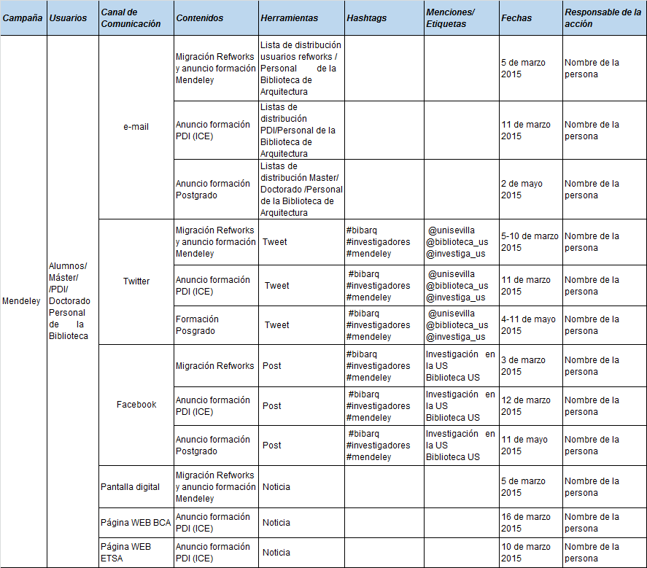
Marketing
VIII Jornadas de Buenas Prácticas y Gestión del Conocimiento 2015
Biblioteca Universidad de Sevilla

Slide 24
Marketing
Mendeley: nuevo gestor de bibliografía de la BUS
Métricas de los resultados
Migración de cuentas Refworks a Mendeley: no tenemos datos
Asistentes sesiones de formación
 | SESIONES | PLAZAS OFERTADAS | INSCRITOS
PDI (ICE) | 2 | 40 | 52
POSTGRADO | 2 | 40 | 48
TOTAL |  | 80 | 100
VIII Jornadas de Buenas Prácticas y Gestión del Conocimiento 2015
Biblioteca Universidad de Sevilla

Slide 25
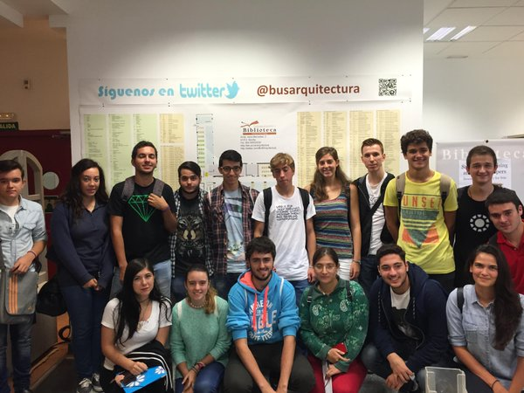
Marketing
Conoce tu Biblioteca, te esperamos! : campaña general de la BUS, ligada al calendario académico
Objetivos:
Contactar con los alumnos a través de las redes sociales desde la preinscripción
Conseguir el mayor nº de asistentes al “Curso 0” organizado por la Subdirección de Innovación Docente de la ETSA
VIII Jornadas de Buenas Prácticas y Gestión del Conocimiento 2015
Biblioteca Universidad de Sevilla

Slide 26
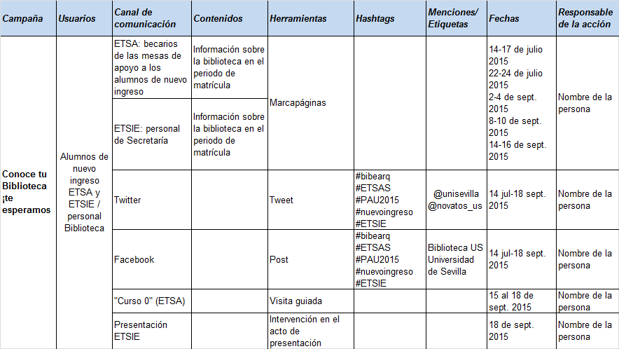
Marketing
VIII Jornadas de Buenas Prácticas y Gestión del Conocimiento 2015
Biblioteca Universidad de Sevilla

Slide 27
Marketing
Conoce tu Biblioteca, te esperamos! Métricas de los resultados
Interacciones de las publicaciones en redes sociales
 | Twitter* | Facebook*
Nº de tweet | 41
Nº de post |  | 14
Impresiones/Alcance | 52214 | 2818
Interacciones | 1987 | 371
Tasa de interacción/Porcentaje de participación de las publicaciones | 3,8% | 13,62%
Tasa de interacción/Porcentaje de participación media | 1,8% | 7,53%
Asistentes a “Curso 0”: plazas ofertadas100. Asistentes 105
VIII Jornadas de Buenas Prácticas y Gestión del Conocimiento 2015
Biblioteca Universidad de Sevilla

Slide 28
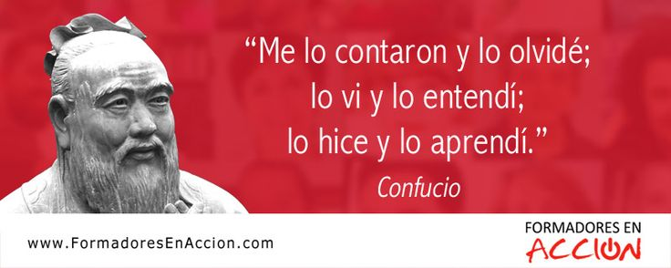
Hemos aprendido algunas cosas
VIII Jornadas de Buenas Prácticas y Gestión del Conocimiento 2015
Biblioteca Universidad de Sevilla
Notes:
No se trata de seguir una moda y elaborar un plan perfecto de marketing, para olvidarlo cuando aparezca la próxima novedad. Creemos que se trata de adaptarnos a trabajar de otra manera. Más allá de los objetivos estratégicos (no perder usuarios, ganar nuevos, aumentar la visibilidad de la Biblioteca, etc…), es preciso establecer planes y campañas con una metodología clara.

Slide 29
Tenemos que abrir
paso a
nuevos roles
VIII Jornadas de Buenas Prácticas y Gestión del Conocimiento 2015
Biblioteca Universidad de Sevilla
Notes:
Tenemos que abrir paso a nuevos roles, a nuevas áreas de especialización en el trabajo bibliotecario, el punto de vista del marketing debe estar presente en la biblioteca. El objetivo es crear entre todo el personal una nueva cultura de la comunicación, una nueva forma de trabajar. Los bibliotecarios del equipo de comunicación son los reporteros de la Biblioteca que necesitan conocer bien las actividades del resto de los compañeros. La comunicación y el marketing comienzan con el propio equipo de la biblioteca.

Slide 30
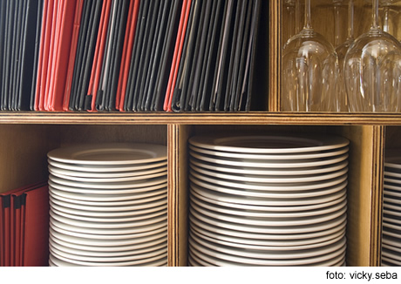
La importancia de la
planificación
del orden
VIII Jornadas de Buenas Prácticas y Gestión del Conocimiento 2015
Biblioteca Universidad de Sevilla

Slide 31
Lo orgánico es la clave
El marketing no es un proceso, ni un recurso, ni un servicio
Es transversal
Es el circuito que relaciona estos tres hechos entre sí y con los usuarios
VIII Jornadas de Buenas Prácticas y Gestión del Conocimiento 2015
Biblioteca Universidad de Sevilla

